Slide 1
JavaScript og variabler
Uke 35

Slide 2
Hvordan åpne konsollen?
Windows: Trykk F12 for å åpne konsollen i Chrome.
Mac: Trykk Cmd+Opt+J for å åpne konsollen i Chrome.

Slide 3
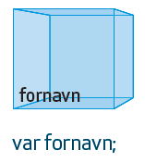

Variabler
En variabel er et navn som peker på en verdi I datamaskinens minne.
Vi trenger dem til å lage verdier som kan brukes flere steder I koden.
Deklarere en variabel + Tilordne verdi
= Definere en variabel
Eksempel : Vi setter av en plass i minnet til en variabel med variabelnavnet
fornavn, og at den lagrer verdien "Gunhild"
var fornavn; fornavn = “Gunhild”;
Eller
var fornavn = “Gunhild”;

Slide 4
Variabler
Hvis vi vil hente ut verdien til en variabel kan vi bruke document.write(variabelnavn);
Eller :
Vi kan skrive variabelens verdi til konsollen
console.log(variabelnavn);

Slide 5
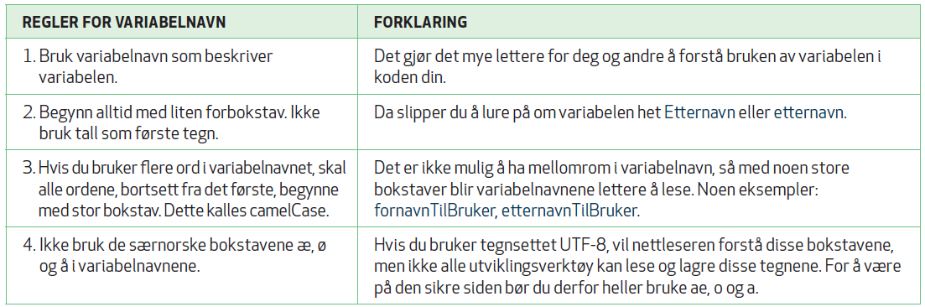
Valg av variabelnavn

Slide 6
Datatyper i JavaScript
Datatypen number
var andel = 0.75;
var tall1 = 2; var tall2 = 7;
Datatypen string
var navn = «Petter»; var alder = «39»
Datatypen boolean
var tvErPaa = true
har bare to verdier: true eller false

Slide 7
Operatorer
Operator | Beskrivelse | Eksempel
+ | Addisjon | var c = a + b;
- | Subtraksjon | var c = a - b;
* | Multiplikasjon | var c = a * b;
/ | Divisjon | var c = a / b;
% | Modulus (rest) | var c = a % b;
++ | Inkrement (øke med 1) | var c = a++;
-- | Dekrement (minke med 1) | var c = a--;
Aritmetiske operatorer
Oppgave 1
La a = 7 og b = 3. Definer disse variablene og undersøk hva blir c i hver eksempel i tabellen til høyre (bruk konsollen)

Slide 8
Tilordningsoperatorer
Operator | Eksempel | Tilsvarer
= | a = 3 | a = 3
+= | a += 3 | a = a + 3
-= | a -=3 | a = a - 3
*= | a *= 3 | a = a *3
/= | a /= 3 | a = a / 3
%= | a %= 3 | a = a % 3
Oppgave 2
Lag variabelen var a = 50;
Undersøk (og forklar) hva som skjer med variabelen hvis du bruker operatorene til høyre I tabellen

Slide 9
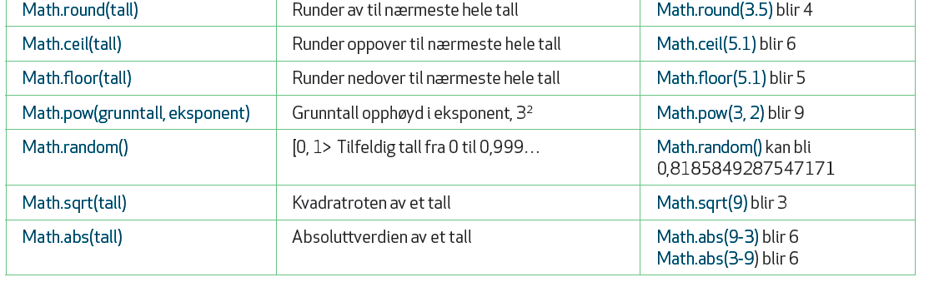
Flere operatorer
Ønsker vi et tilfeldig heltall mellom to gitte verdier, kan vi bruke denne formelen:
Math.floor(Math.random() * høyesteVerdi) + lavesteVerdi;

Slide 10
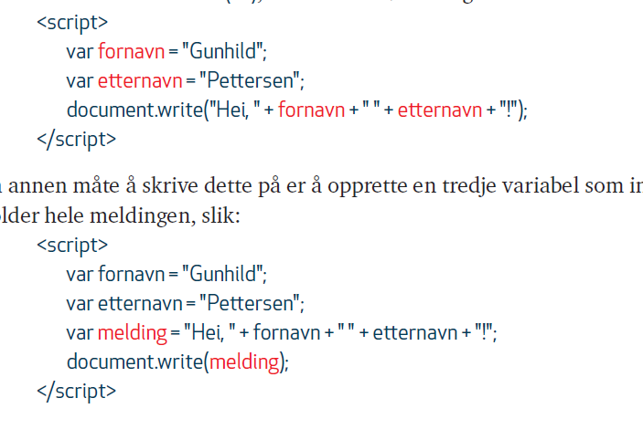
String- operatorer
var tekst = «Hei»
+ operatoren konkatenerer tekstene, og kalles en sammensettingsoperator
tekst + = « på deg!»
+= limer ny tekst på eksisterende teksten

Slide 11
Typeof- operatoren
Fra string til number og omvendt
typeof (variabelnavn) operatoren lar oss undersøke hvilken datatype en variabel har
String(tall)
Number(tekst)

Slide 12
Datatypen array
Datatypen objekt
Brukes når vi vil lagre flere verdier i en variabel
Eks:
var navn =[«Greta», «Per», Oscar», «Lena»];
var alder =[17, 17, 18,17];
Brukes når man ønsker å samle flere egenskaper eller verdier som hører sammen i en variabel
Eks:
var deltaker ={navn: «Per», alder=17};

Slide 13
Ta kontroll over nettsiden med javascript
- Vi oppretter en variabel som refererer til et HTML-element slik:
var variabelnavn = document.getElementById(«idTilElement»);
var variabelnavn = document.getElementsByClassName(«klassenavn»); //returnerer alle elementer (får en array i retur) med angitt selektor
eller
var variabelnavn = document.querySelector(«#idTilElement»);
var variabelnavn = document.querySelector(«.klasseNavn»); //returnerer første element med angitt selektor
var variabelnavn = document.querySelectorAll(«.klasseNavn»); //returnerer alle elementer (får en array i retur) med angitt selektor
- Henter innholdet fra et HTML-element: variabelnavn.innerHTML
- Gir nytt innhold til et HTML-element: variabelnavn.innerHTML =«nytt innhold»
Endrer eller setter attributt i et HTML-element:
variabelnavn.attributtNavn = «Attributtverdi»

